Slide 1
Inventarisierungs App –
Inventarlos
Dalipovic Dietmair Herbei Karner Lanzmaier
29.01.2026

Slide 2
Übersicht
Idee
Umsetzung
Demo - Frontend
Backend Struktur
Datenbank UML
Lessons Learned

Slide 3
Idee
Inventarisierung ähnlich der DA
Nutzung zum Experimentieren
Wie DA ausschauen könnte
Umsetzung – Simple
zur Verwaltung von Inventar (z. B. Laptops, Beamer, etc.)

Slide 4
Umsetzung
Projekt in GitHub
Frontend mit Html, CSS, Javascript
Backend mit Springboot (Java, REST-API)
UML mit Draw.io
Datenbank mit SQLiteStudio

Slide 5
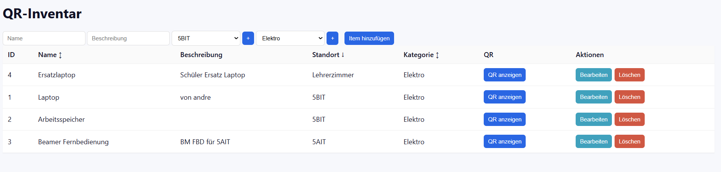
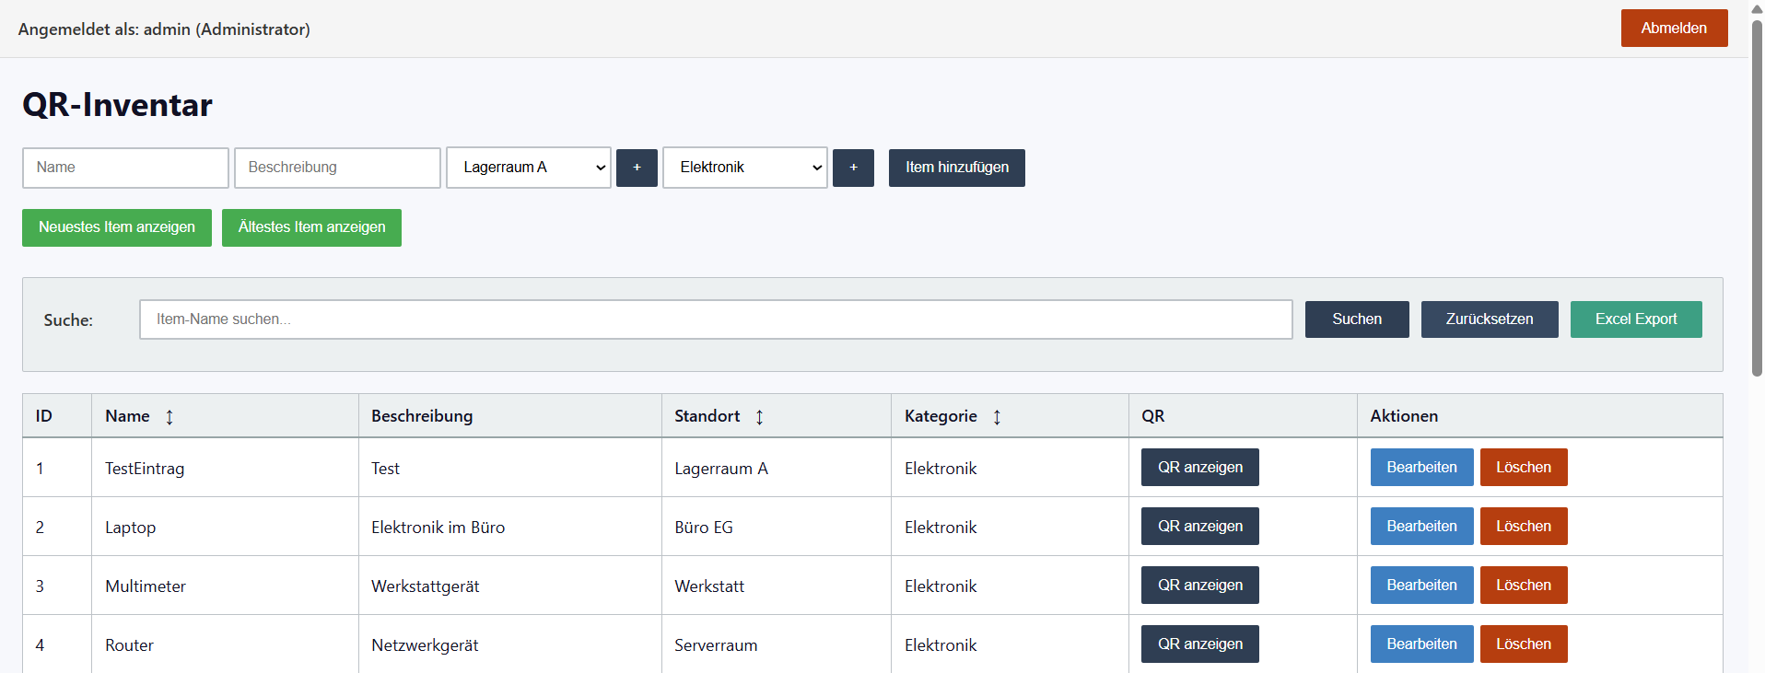
Frontend

Slide 6
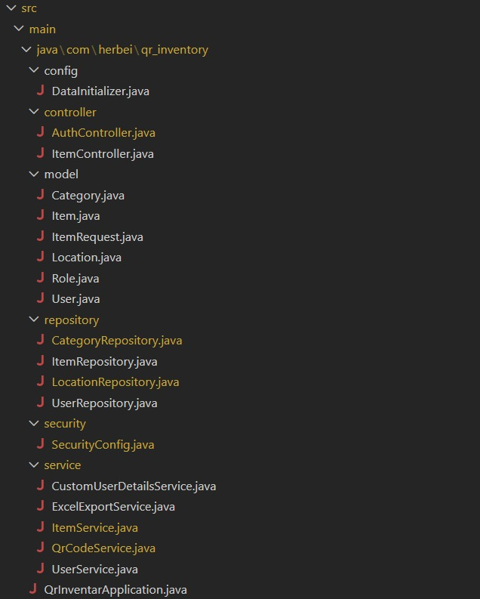
Backend Struktur

Slide 7
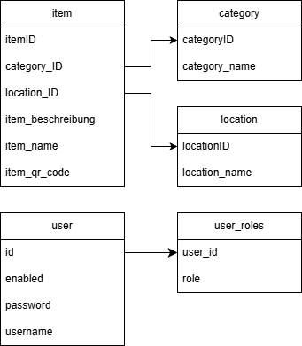
Datenbank - UML

Slide 8
Lessons Learned
Voreiligkeit vermeiden
Mehr Teamkommunikation
Mehr Anwesenheit
Quelle: https://github.com/luan1508/Inventarlos

